Slide 1
Zakonska regulativa i akti za postupanje komunalnog redarstva

Slide 2
Komunalno redarstvo postupa po sljedećim zakonskim i podzakonskim aktima:
Zakon o komunalnom gospodarstvu (NN 68/18)
Zakon o zaštiti od buke (NN 30/9 , 55/13 , 153/13 , 41/16)
Zakon o održivom gospodarenju otpadom (NN 94/13 , 73/17)
Prekršajni zakon (NN 107/07 , 39/13 , 157/13 , 110/15 , 70/17)
Zakon o građevinskoj inspekciji (NN 153/13)
Pravilnik o jednostavnim i drugim građevinama i radovima( NN 112/17, 34/18)
Zakon o zaštiti od svjetlosnog onečišćenja (NN 14/19)
Zakon o općem upravnom postupku (NN 47/09)
Ovršni zakon (NN 112/12, 25/13, 93/14, 55/16, 73/17)
Zakon o zaštiti životinja (NN 102/17)
Zakon o prijevozu u cestovnom prometu (NN 41/18)
Zakon o ugostiteljskoj djelatnosti (NN 85/15, 121/16)

Slide 3
Zakon o sigurnosti prometa na cestama (NN 67/08, 48/10, 74/11, 80/13, 158/13, 92/14, 64/15, 108/17)
Zakon o cestama NN 84/11 , 22/13 , 54/13 , 148/13 , 92/14
Pravilnik o energetskom pregledu zgrade i energetskom certificiranju (NN 88/17.)
Pravilnik o jednostavnim građevinama i radovima (NN 21/09, 57/10, 126/10, 48/11, 81/12, 68/13)
Smjernice za primjenu zakona o građevinskoj inspekciji
Pravilnik o agrotehničkim mjerama (NN 22/19)

Slide 4
Akti jedinica lokalne samouprave (JLS)
Odluka o komunalnom redu
Odluka o dimnjačarskoj službi
Odluka o ugostiteljskoj djelatnosti
Odluka o uređenju prometa
Odluka o nerazvrstanim cestama
Odluka o autotaksi prijevozu
Odluka o držanju i postupanju sa psima i mačkama, o načinu postupanja s neupisanim psima te napuštenim i izgubljenim životinjama
Odluka o agrotehničkim mjerama
Plan rasvjete, Akcijski plan rasvjete

Slide 5
ZKG (NN 68/18)
Odluka o komunalnom redu (čl. 104.):
uređenje naselja (i privatnog vlasništva vidljivog s površine javne namjene)
korištenje površina javne namjene
održavanje čistoće
mjere za provođenje navedenog – nadzor provodi komunalno redarstvo
optužni prijedlog podnosi upravno tijelo
obveze i ovlaštenja komunalnog redara definirana u ZKG (čl. 109. – 117.)

Slide 6
Zakon o zaštiti od buke 1.
Članak 16.
… nadzor nad provedbom odluka predstavničkih tijela JLS provodi komunalno redarstvo.
Odluka JLS regulira:
uporabu akustičkih i elektroakustičkih uređaja na otvorenom u objektima registriranim za obavljanje ugostiteljske djelatnosti (ako akt JLS ne određuje drugačije, ne smije prelaziti vrijeme nakon 24.00 sati),
lokacije (ulice, trgovi, dijelovi, zone…) na kojima buka smije prekoračiti dopuštenu granicu (javni skupovi i priredbe), putevi dolaska i odlaska sudionika

Slide 7
Zakon o zaštiti od buke 2.
Komunalni redari su ovlašteni:
zatražiti od vlasnika / organizatora rješenje sanitarne inspekcije o zadovoljavanju uvjeta zaštite od buke,
pregledati da li su uređaji delimitirani.
Komunalni redari rješenjem naređuju upravne mjere po čl.18.st.1, tč. 1-4:
naređuju akustična mjerenja osobama koje koriste izvore buke
naređuju poduzimanje propisanih utvrđenih mjera zaštite od buke
zabranjuju uporabu izvora buke prije poduzimanja mjera zaštite
zabranjuju obavljanje djelatnosti (ako mjera 3. ne može imati efekta)

Slide 8
Zakon o zaštiti od buke 3.
Komunalni redari predlažu pokretanje prekršajnog postupka po čl.19.st.1. tč. 1,2,3,4,9 Zakona:
ako pravna ili fizička osoba ne provodi zaštitu od buke
ako obavlja radove, djelatnosti i sl. koje u boravišnim prostorima uzrokuju buku štetnu po zdravlje ljudi
ako rabi elektroakust. Ili akustičke uređaje na otvorenom suprotno gradskoj odluci
ako buka ad 3. prelazi najviše dopuštene razine buke na otvorenom
ako pravna ili fizička osoba ne provede naređene ili propisane mjere zaštite

Slide 9
Zakon o zaštiti od buke 4.
Komunalni redari ovlašteni su na licu mjesta naplatiti kaznu odgovornoj osobi u pravnoj osobi i fizičkoj osobi koja obavlja djelatnost za koju treba provesti mjere zaštite od buke, a osoba postupa suprotno odluci JLS:
prvi prekršaj 1.000 kn
drugi istovjetni prekršaj 3.000 kn

Slide 10
Zakon o zaštiti od buke 5.
Ukoliko se utvrdi prekršaj ovlašteni su:
ZABRANITI UPORABU IZVORA BUKE DO PODUZIMANJA MJERA ZAŠTITE OD BUKE
NAREDITI PODUZIMANJE PROPISANIH UTVRĐENIH MJERA ZA ZAŠTITU OD BUKE
ZABRANITI OBAVLJANJE DJELATNOSTI AKO JE ISTA ZAPOČETA BEZ RJEŠENJA NADLEŽNOG MINISTARSTVA
PODNIJETI OPTUŽNI PRIJEDLOG/OBAVEZNI PREKRŠAJNI NALOG

Slide 11
Zakon o zaštiti od svjetlosnog onečišćenja (NN 14/19) 1.
Komunalni redar radi ono što nije u domeni inspekcije!?!
Na snagu stupa 1.4.2019.
Komunalni redar nadzire zabranu iz čl. 11. st. 5:
1. uporabu svjetlosnih snopova bilo kakve vrste ili oblika usmjerenih prema nebu ili prema prirodnom vodnom tijelu
2. rasvjetljavanje vanjskom rasvjetom otvora (prozora i/ili vrata) zaštićenog ili stambenog prostora iznad vrijednosti propisanih pravilnikom iz članka 9. ovoga Zakona
3. postavljanje vanjske rasvjete tako da ona svojim usmjerenjem i izlaznim svjetlosnim tokom svjetlosti na otvorima (prozori i/ili vrata) nepokretnih kulturnih dobara proizvodi emisije veće od dopuštenih razina
4.usmjerenje svjetiljki interijera u građevinama s transparentnom fasadom prema vidljivom dijelu neba
5. ugrađivanje svjetiljki i ostalih izvora svjetlosti protivno obveznom načinu upravljanja rasvjetljavanjem propisanom pravilnikom iz članka 9. ovoga Zakona
6. ugrađivanje svjetiljki i ostalih izvora svjetlosti koji prelaze najviše dopuštene razine rasvjetljavanja okoliša za vanjsku rasvjetu propisane pravilnikom iz članka 9. ovoga Zakona

Slide 12
Zakon o zaštiti od svjetlosnog onečišćenja (NN 14/19) 2.
7. ugradnja ekološki neprihvatljivih svjetiljki
8. postava svjetiljki tako da svijetle u horizont i iznad njega te u prirodna vodna tijela, osim u slučajevima dopuštenim ovim Zakonom
9. da svjetlosni tok svjetiljki pri rasvjetljavanju oglasnih ploča vanjskim svjetiljkama, kod dekorativne i krajobrazne rasvjete te rasvjete pročelja objekta izlazi iz gabarita osvjetljavanja
10. u zaštićenim područjima, radi očuvanja ekosustava i bioraznolikosti, postavljati svjetiljke korelirane temperature boje svjetlosti iznad 2200 K te osvijetljene oglasne ploče
11. postavljati cestovnu i javnu rasvjetu uz prirodna vodna tijela tako da svojim usmjerenjem i izlaznim tijekom svjetlosti na vodenoj površini emitiraju svjetlost veću od emisija propisanih pravilnikom iz članka 9. ovoga Zakona
12. postavljati oglasne ploče tako da zaklanjaju ili smanjuju vidljivost postavljenih prometnih znakova ili zasljepljuju sudionike u prometu ili odvraćaju njihovu pozornost u mjeri koja može biti opasna za sigurnost prometa
13. postavljati oglasne ploče koje emitiraju svjetlost veću od emisija propisanih pravilnikom iz članka 9. ovoga Zakona

Slide 13
Zakon o zaštiti od svjetlosnog onečišćenja (NN 14/19) 3.
Mjere komunalnog redara:
operateru rasvjete naređuje gašenje rasvjete protivne čl.11.st.5.
operateru rasvjete naređuje gašenje dekorativne ili prigodne vanjske rasvjete zgrada ili površina ako je prekoračeno dopušteno trajanje određeno planom rada dekorativne ili prigodne vanjske rasvjete JLS
vlasniku oglasne ploče naređuje usklađenje sa Zakonom
ako uoči nezakonitosti po kojima nije ovlašten postupati, dužan je odmah obavijestiti inspekciju
Ministar će u roku od 12 mjeseci donijeti Pravilnik, JLS u daljnjih 12 mjeseci plan rasvjete i akcijski plan rekonstrukcije – usklađenje u roku od 12 godina!

Slide 14
Zakon o zaštiti životinja (NN 102/17) 1.
Komunalni redar nadzire provedbu općih akata JLS vezano za:
postupanje s divljim životinjama van staništa
postupanje s kućnim ljubimcima
postupanje s napuštenim ili izgubljenim životinjama
Postupa temeljem procjene rizika, nasumičnim odabirom mjesta nadzora ili po saznanju (prijavi).
Naplaćuje kaznu propisanu općim aktom JLS.
Nadzor mikročipiranja – 30.06.2018.
Policija mu pruža pomoć ako se očekuje otpor.

Slide 15
Zakon o zaštiti životinja (NN 102/17) 2.
Komunalni redar je ovlašten:
– pregledati isprave na temelju kojih se može utvrditi identitet stranke i drugih osoba nazočnih nadzoru
– ući u prostore/prostorije u kojima se drže kućni ljubimci
– uzimati izjave stranaka i drugih osoba
– zatražiti od stranke podatke i dokumentaciju
– prikupljati dokaze na vizualni i drugi odgovarajući način
– očitati mikročip
– obavljati druge radnje u skladu sa svrhom nadzora
– podnositi kaznenu prijavu ili optužni prijedlog.
Obavještava vet. inspektora (odluku o oduzimanju donosi inspektor), sklonište.

Slide 16
Zakon o prijevozu u cestovnom prometu (NN 41/18)
Autotaksi na području JLS – komunalni i/ili prometni redar imaju ovlast pregleda dokumentacije, licencije, dozvola, vozila i vozača.
Komunalni prijevoz putnika obavlja se temeljem ugovora sklopljenog između prijevoznika i jedinice lokalne samouprave na čijem području se takav prijevoz organizira i obavlja, sukladno odluci jedinice lokalne samouprave o komunalnom prijevozu, odredbama ovoga Zakona te odredbama Uredbe (EZ) br. 1370/2007. – ovo je uslužna komunalna djelatnost (ZKG)

Slide 17
Zakon o ugost. djelatnosti (NN 85/15, 121/16, 99/18)
Nadzor zabrane kampiranja van kampova (privatno vlasništvo, javna površina):
optužni prijedlog ili
prekršajni nalog ili
novčana kazna na mjestu izvršenja prekršaja
Nadzor turističkog inspektora i komunalnog redara:
usmeni nalog – zabrana kampiranja na 60 dana,
pečaćenje opreme,
pisano rješenje u roku od 8 dana
JLS, JU i dr. pravne osobe aktima određuju prostor, uvjete i trajanje za org. kampiranje van kampova (manifestacije) – nadzor komunalni redar!

Slide 18
Zakon o građevinskoj inspekciji
U provedbi zakona komunalni redar je ovlašten utvrditi zakonitost građenja i provedbe zahvata u prostoru koje nisu građenje, i to SAMO ZA GRAĐEVINE ZA KOJE NIJE POTREBAN AKT O GRAĐENJU (GRAĐEVINSKA DOZVOLA).
U PROVEDBI JE OVLAŠTEN:
ući na građevinsko zemljište,
zatražiti i pregledati isprave,
uzimati izjave i prikupljati dokaze,
podnijeti optužni prijedlog (ukoliko utvrdi povredu propisa).

Slide 19
Mjere komunalnog reda po zakonu o građevinskoj inspekciji
Uklanjanje ruševne zgrade (oronuli i napušteni objekti, građevine oštećene u domovinskom ratu) – NE ODNOSI SE NA ZGRADE UPISANE U REGISTAR KULTURNIH DOBARA
Uklanjanje građevine (ogradni zidovi, potporni zidovi, otvorena ognjišta, razne nadstrešnice, pomoćne zgrade i sl.)
Uklanjanje zahvata u prostoru koji nisu građenje (kamp kućice, kiosci, montažne kućice, igrališta na moru, pontoni)
Privremena obustava radova (zemljani radovi s teškom mehanizacijom – Odluke JLS i Turističkih zajednica) OSIM radova u interesu RH
Nadzor nad izlaganjem energetskih certifikata
Uklanjanje oštećenja pročelja i pokrova postojećih zgrada koji nisu nosiva konstrukcija

Slide 20
Napomene
U svim navedenim slučajevima osim prekršajnog postupka provodi se i upravni postupak (preporuka) temeljem Zakona o općem upravnom postupku.
Smjernice za primjenu Zakona o građevinskoj inspekciji donesene su istodobno kad i Zakon o građevinskoj inspekciji.
U smjernicama se pojašnjava što su jednostavne i druge građevine koje se mogu graditi bez građevinske dozvole i glavnog projekta, na primjer:
Vrtna sjenica
Nadstrešnica – slobodnostojeća ili konstruktivno povezana s glavnom zgradom do 20 m²,
Terasa u razini terena postojeće zgrade do 20 m²,
Ogradni zid visine do 1,6 m
Ograda do 2,2 m

Slide 21
U smjernicama su navedene i građevine koje se mogu graditi bez građevinske dozvole, a u skladu s glavnim projektom:
Podzemni i nadzemni spremnik goriva do 10 m³
Pomoćna zgrada od jedne etaže do 50 m²
Ograde veće od 2,2 m
Ogradni zid visine veće od 1,6 m

Slide 22
Agrotehničke mjere
Gradsko vijeće za svoje područje propisuje potrebne agrotehničke mjere u slučajevima u kojima bi propuštanje tih mjera nanijelo štetu, onemogućilo ili smanjilo poljoprivrednu proizvodnju.
Jedinice lokalne samouprave podnose Ministarstvu poljoprivrede i Hrvatskoj agenciji za poljoprivredu i hranu – Centar za tlo sa sjedištem u Osijeku, godišnje izvješće o primjeni propisanih mjera do 31. ožujka svake tekuće godine za prethodnu godinu.
Godišnje izvješće izrađuje se na Obrascu 1., Tablici Excel (xls) formatu u prilogu Pravilnika i dostavlja se u elektronskom obliku.
Nosioci nadzora provedbe mjera na terenu: poljoprivredni redar/komunalni redar/poljoprivredni inspektor

Slide 23
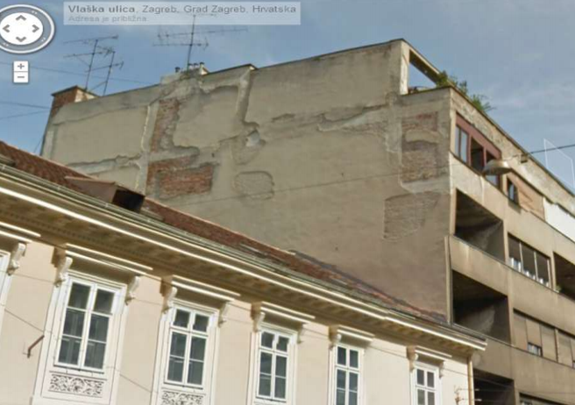
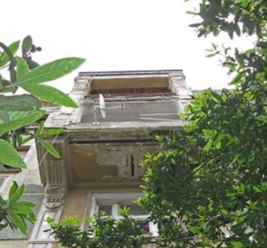

Slide 24
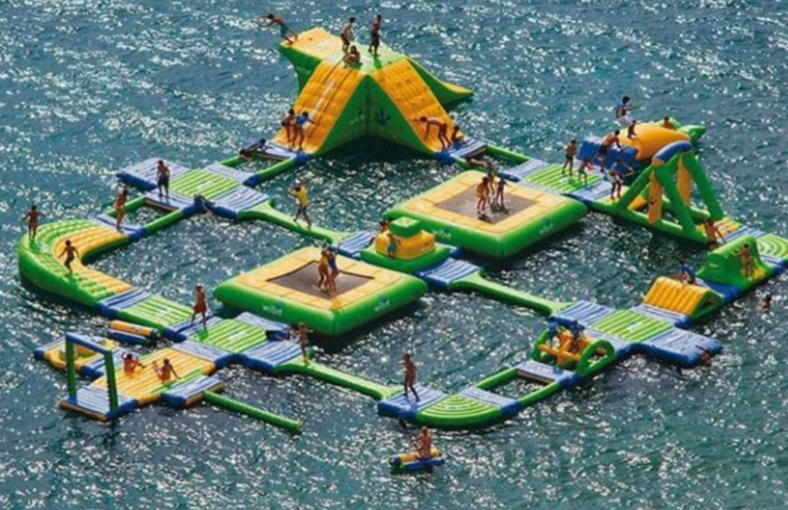

Slide 25
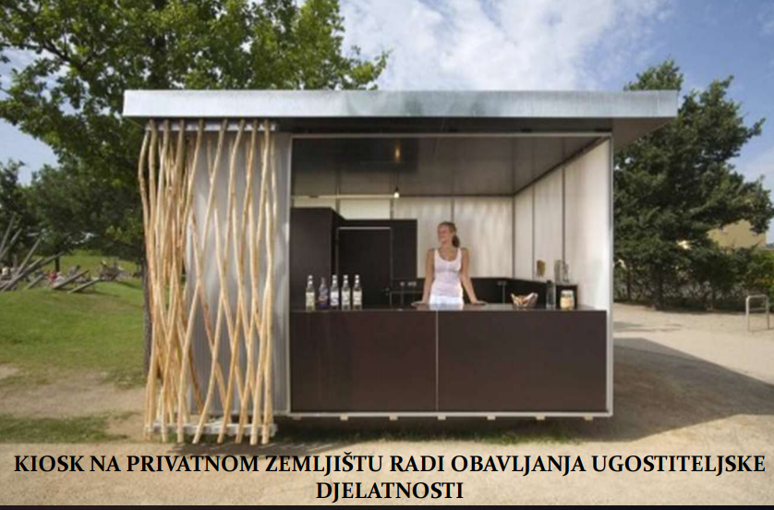
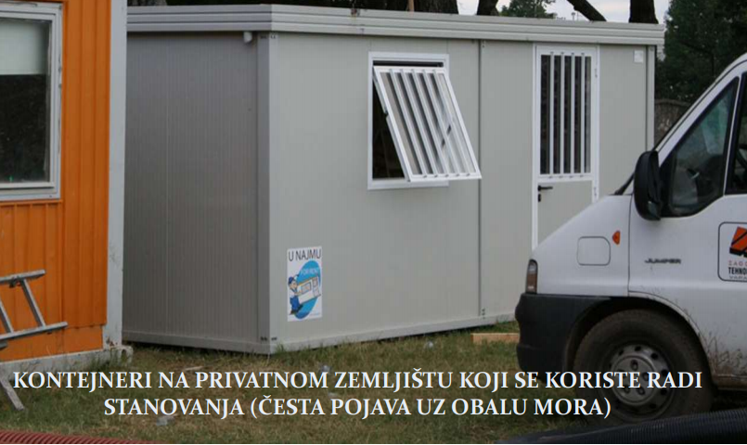

Slide 26
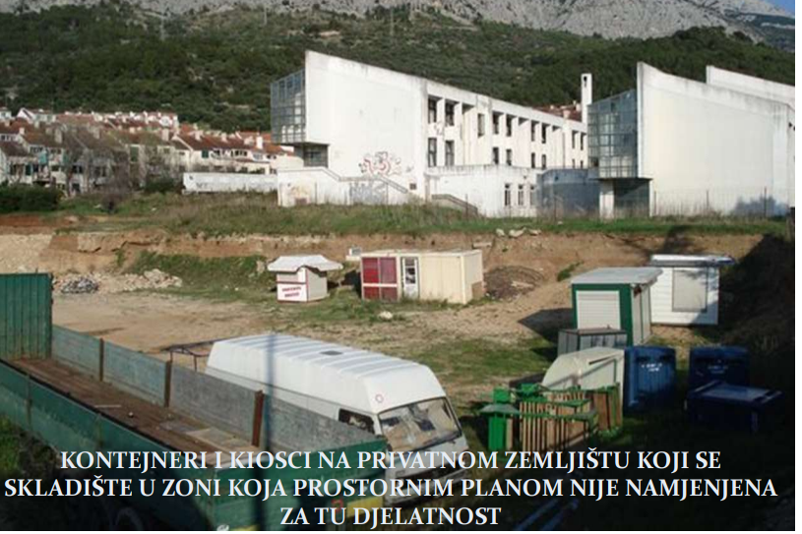
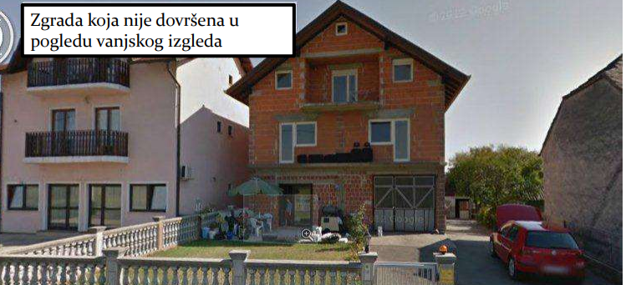

Slide 27
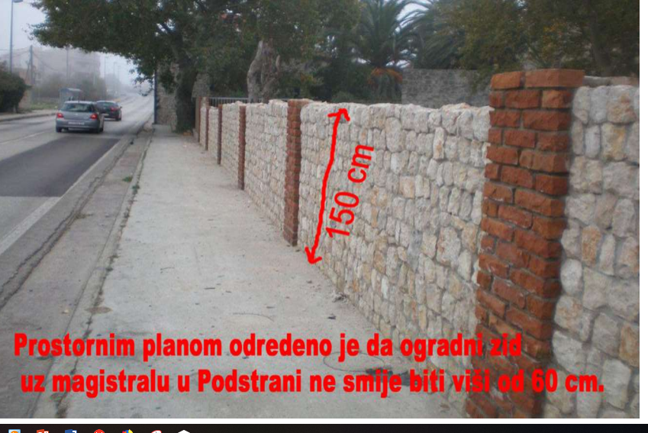

Slide 28
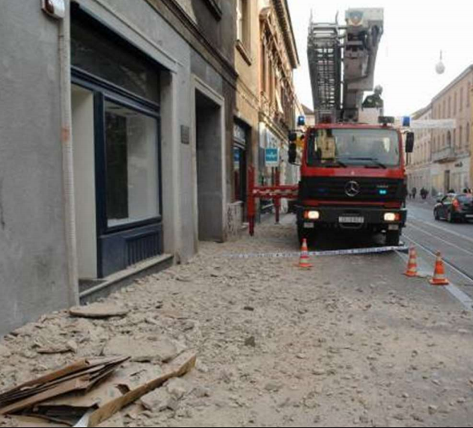
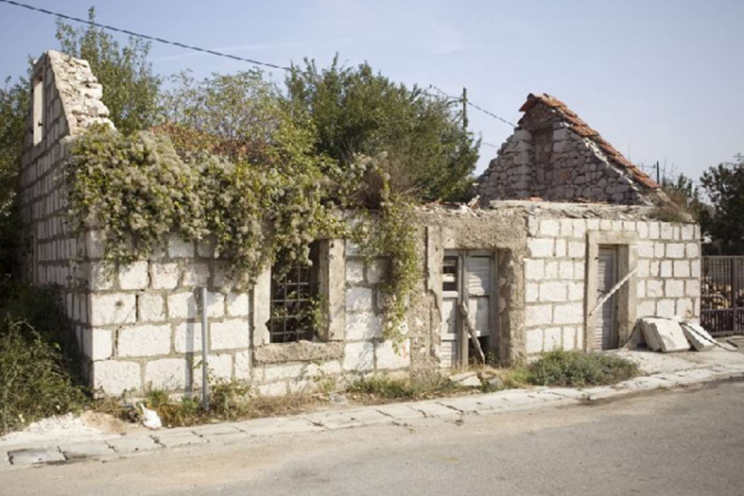

Slide 29
